Slide 1
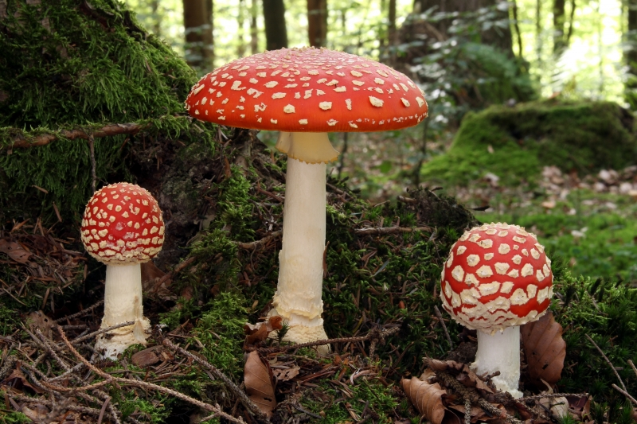
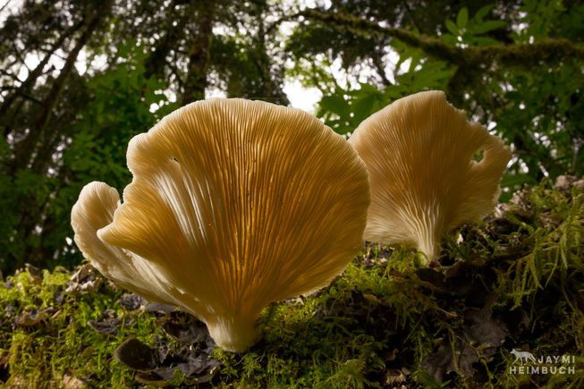
CHỦ ĐỀ 8: ĐA DẠNG THẾ GIỚI SỐNG
BÀI 28: ĐA DẠNG NẤM
Tài liệu được chia sẻ bởi Website VnTeach.Com
https://www.vnteach.com

Slide 2
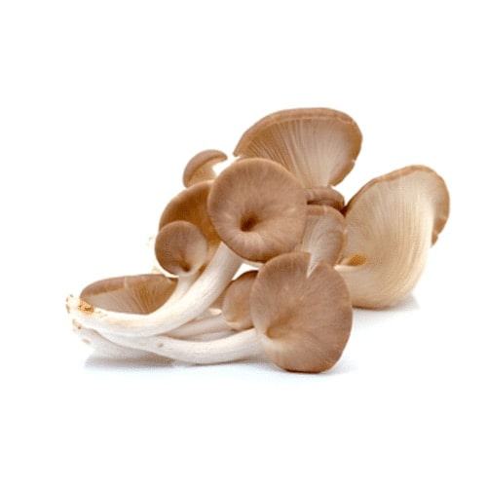
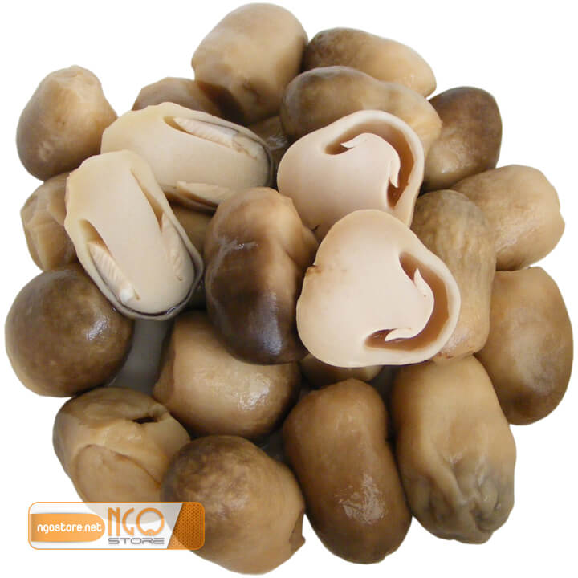
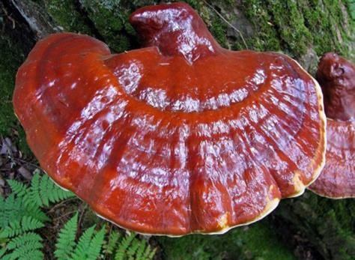
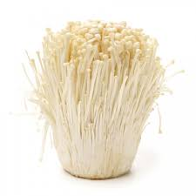
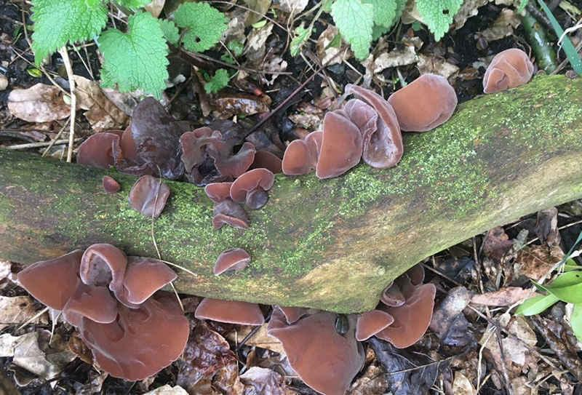
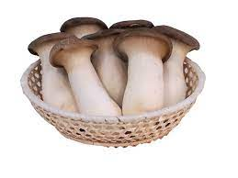
Gọi tên một số nấm thường gặp trong đời sống?
Nấm bào ngư (sò)
Nấm rơm
Nấm linh chi
Nấm mộc nhĩ
Nấm đùi gà
Nấm kim châm

Slide 3
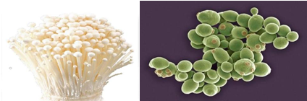
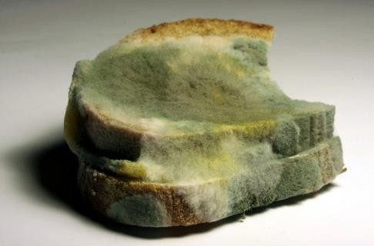
Nấm men
Nấm mốc
Nấm bào ngư (sò)

Slide 4
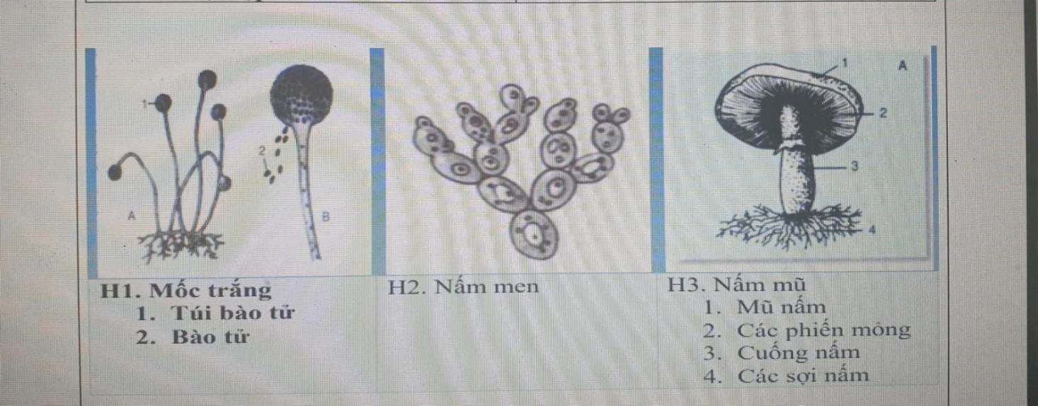
+ Nấm đơn bào: nấm men
+ Nấm đa bào: nấm mốc, nấm Bào ngư.
+ Nấm đơn bào: nấm men
+ Nấm đa bào: nấm mốc, nấm Bào ngư.

Slide 5
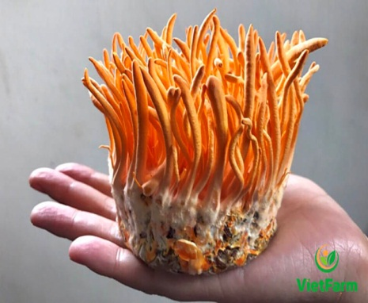
1. Sự đa dạng của nấm.
Quan sát hình vẽ, các em có nhận xét gì về hình dạng, kích thước, màu sắc của các loại nấm.
Nấm kim châm
Nấm men
Nấm mốc
Nấm bào ngư (sò)
Nấm rơm
Nấm linh chi
Nấm đông trùng
hạ thảo

Slide 6
Hình dạng, màu sắc: đa dạng
Kích thước: có thể quan sát bằng mắt thường hoặc quan sát bằng kính hiển vi (nấm men)
Nấm kim châm
Nấm men
Nấm mốc
Nấm bào ngư (sò)
Nấm rơm
Nấm linh chi
Nấm đông trùng
hạ thảo

Slide 7
THẢO LUẬN NHÓM
Quan sát hình vẽ, tìm hiểu thông tin sách giáo khoa, thảo luận nhóm hoàn thành phiếu học tập sau:
Cấu tạo tế bào
Dinh dưỡng
Hình dạng – kích thước
Môi trường sống
Phân loại (dựa vào cấu tạo của cơ quan tạo bào tử)

Slide 8
PHIẾU HỌC TẬP
Cấu tạo tế bào | Sinh vật nhân thực, đơn bào hoặc đa bào
Dinh dưỡng | Dị dưỡng
Hình dạng – kích thước | Đa dạng, có thể quan sát bằng mắt thường hoặc quan sát bằng kính hiển vi
Môi trường sống | Ở nhiều loại môi trường khác nhau, chủ yếu là nơi nóng ẩm, giàu dinh dưỡng, một số có thể sống ở điều kiện vô cùng khắc nghiệt.
Phân loại (dựa vào cấu tạo của cơ quan bào tử) | Nấm túi: sinh sản bằng bào tử túi. Vd: nấm mốc đen bánh mì, nấm men rượu...
 | Nấm đảm: sinh sản bằng bào tử đảm. Vd: nấm rơm, nấm hương, nấm sò, nấm linh chi...
 | Nấm tiếp hợp: các loại nấm mốc sinh trưởng nhanh gây ra sự ôi thiu của thức ăn như bánh mì, đào, dâu, khoai lang...

Slide 9
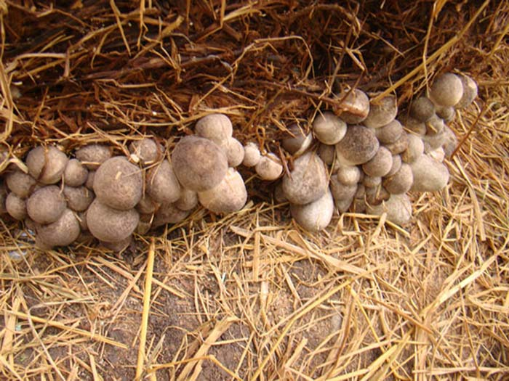
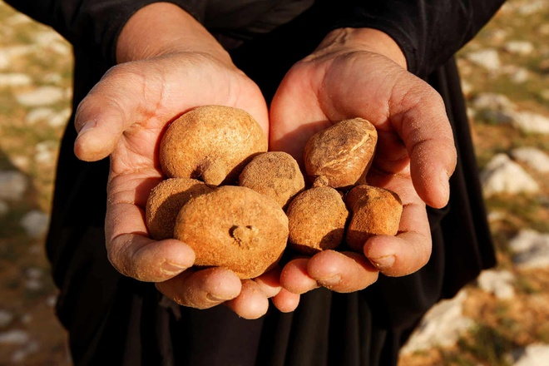
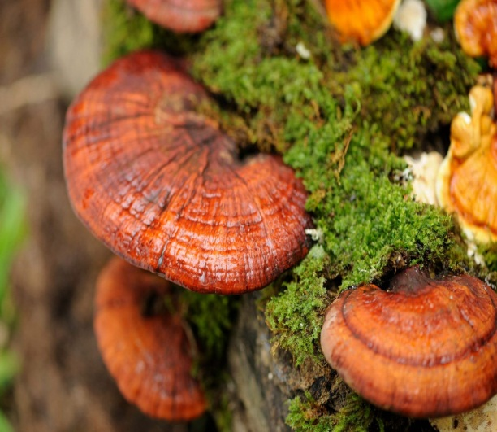
MÔI TRƯỜNG SỐNG CỦA NẤM
Nấm mộc nhĩ
Nấm rơm
Nấm sò
Nấm mốc
Nấm truffle ( ở sa mạc)
Nấm linh chi
Nấm sống ở nhiều loại môi trường khác nhau, chủ yếu là nơi nóng ẩm, giàu dinh dưỡng, một số có thể sống ở điều kiện vô cùng khắc nghiệt.

Slide 10
DINH DƯỠNG
Nấm mộc nhĩ
Nấm rơm
Nấm sò
Nấm mốc
Nấm truffle ( ở sa mạc)
Nấm linh chi
Dinh dưỡng: dị dưỡng ( ví dụ: nấm rơm lấy chất dinh dưỡng từ rơm rạ mục, nấm mộc nhĩ lấy chất dinh dưỡng từ thân cây…)

Slide 11
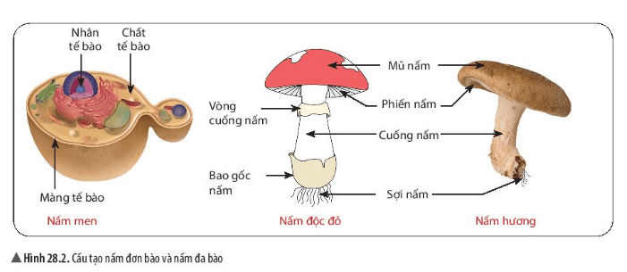
NẤM ĐƠN BÀO – NẤM ĐA BÀO
Đặc điểm cấu tạo nấm men có gì khác so với các nấm còn lại?
Nấm men có cơ thể được cấu tạo từ một tế bào, 2 loại nấm còn lại có hệ sợi nấm cấu tạo từ nhiều tế bào.
Nấm men: nấm đơn bào
Nấm độc đỏ, nấm hương: nấm đa bào

Slide 12
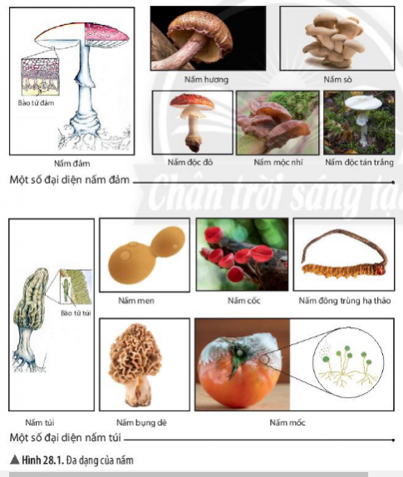
NẤM TÚI – NẤM ĐẢM
Em hãy phân biệt nấm túi và nấm đảm?
Có thể phân biệt nấm túi và nấm đảm dựa vào cơ quan sinh sản là bào tử.
Nấm túi: có túi bào tử
Nấm đảm: có đảm bào tử

Slide 13

1. Sự đa dạng của nấm
Nấm gồm nhiều loại, có nhiều hình dạng khác nhau.
Là những sinh vật đơn bào hoặc đa bào nhân thực sống ở nhiều loại môi trường khác nhau.
Dựa vào cấu tạo cơ quan sinh sản chia làm 3 nhóm: nấm túi, nấm đảm và nấm tiếp hợp.

Slide 14
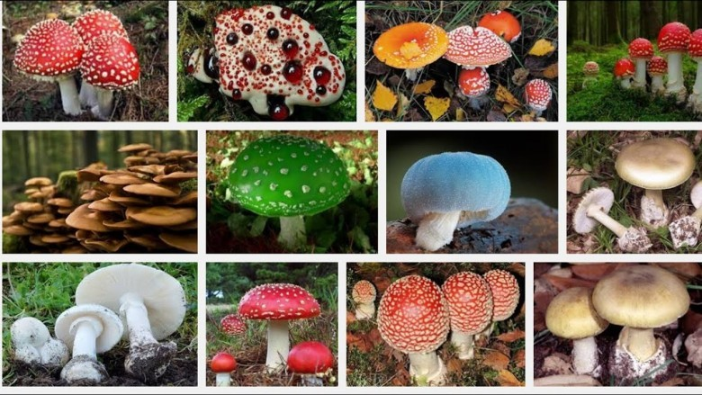
NẤM ĐỘC
Làm thế nào để nhận biết được một số loại nấm độc?
- Nấm độc thường có màu sắc sặc sỡ, có mùi hấp dẫn, vết cắt có rỉ chất trắng như sữa.
- Nấm độc có thể gây ngộ độc, thậm chỉ tử vong khi ăn

Slide 15
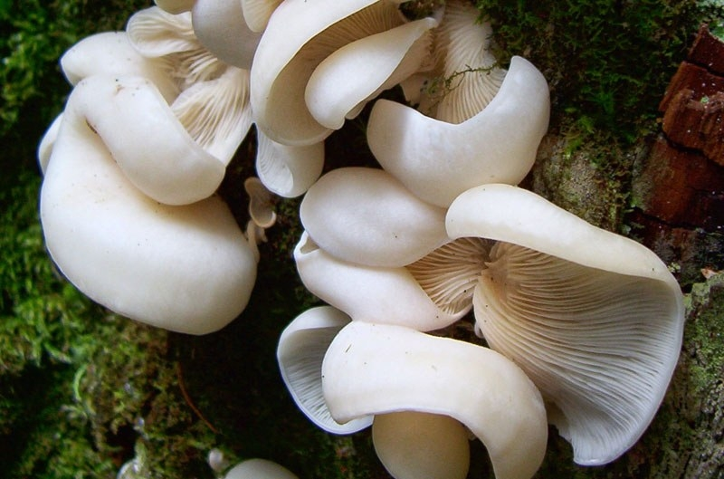
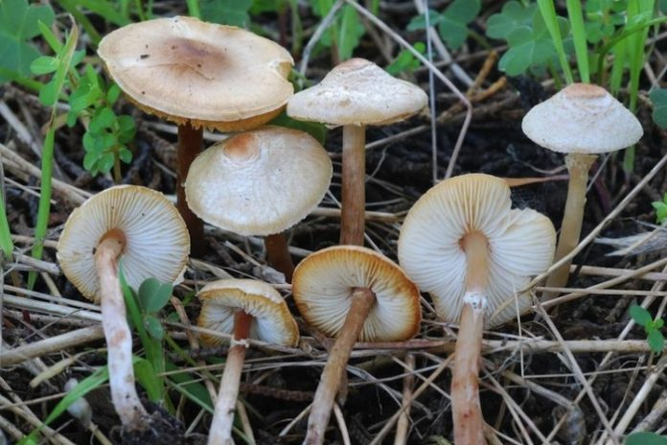
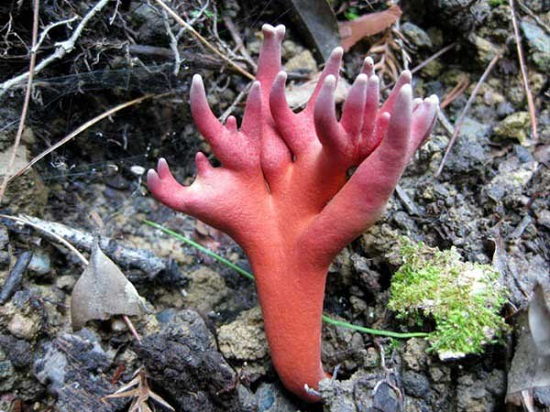
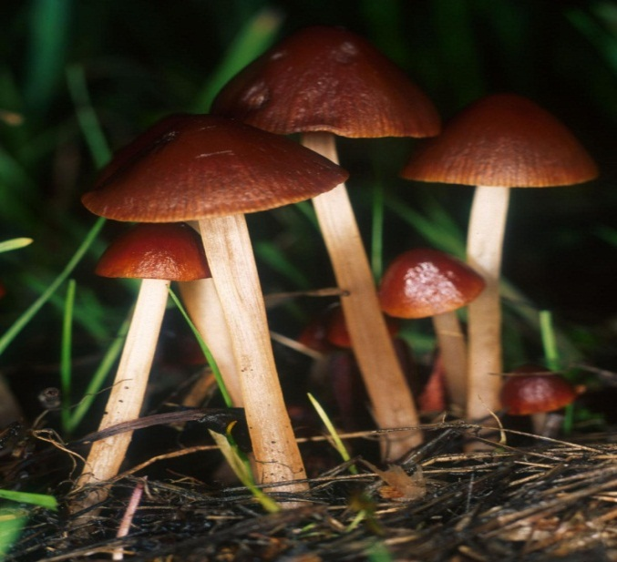
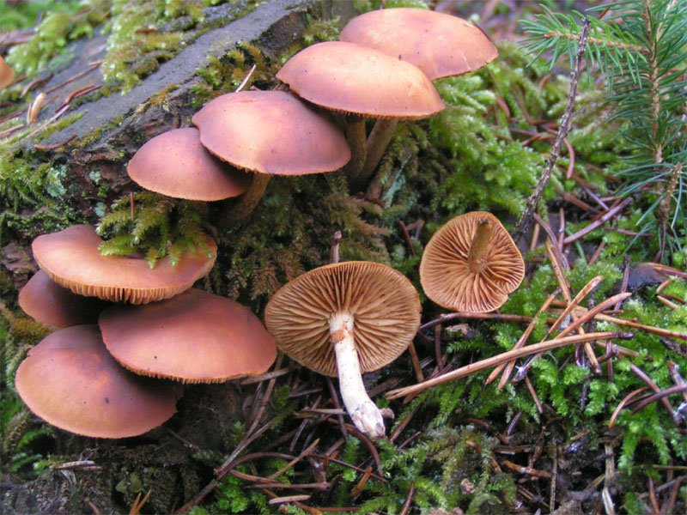
10 loại nấm độc nhất thế giới
1. Nấm tán bay
2. Nấm đôi cánh thiên thần
3. Nấm Deadly Dapperling
4. Nấm bàn tay tử thần
5. Nấm Conocybe Filaris
6. Nấm Webcap

Slide 16
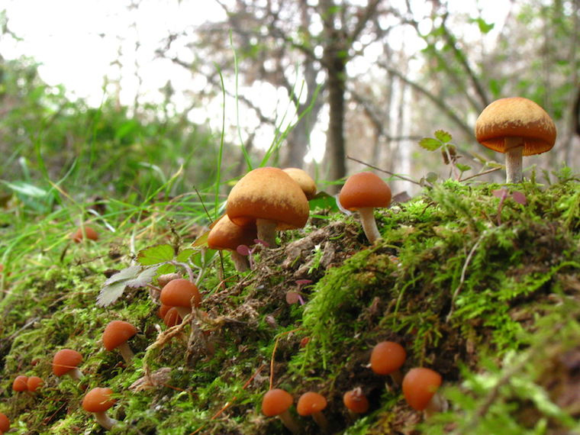
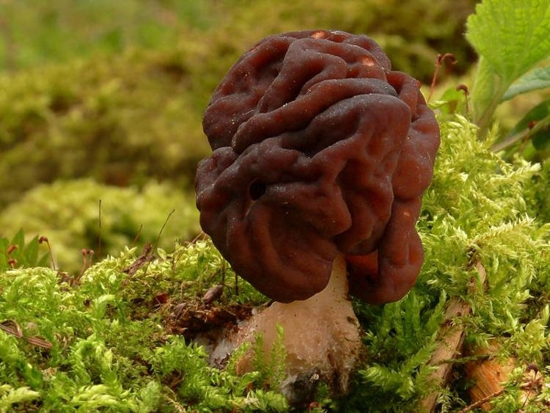
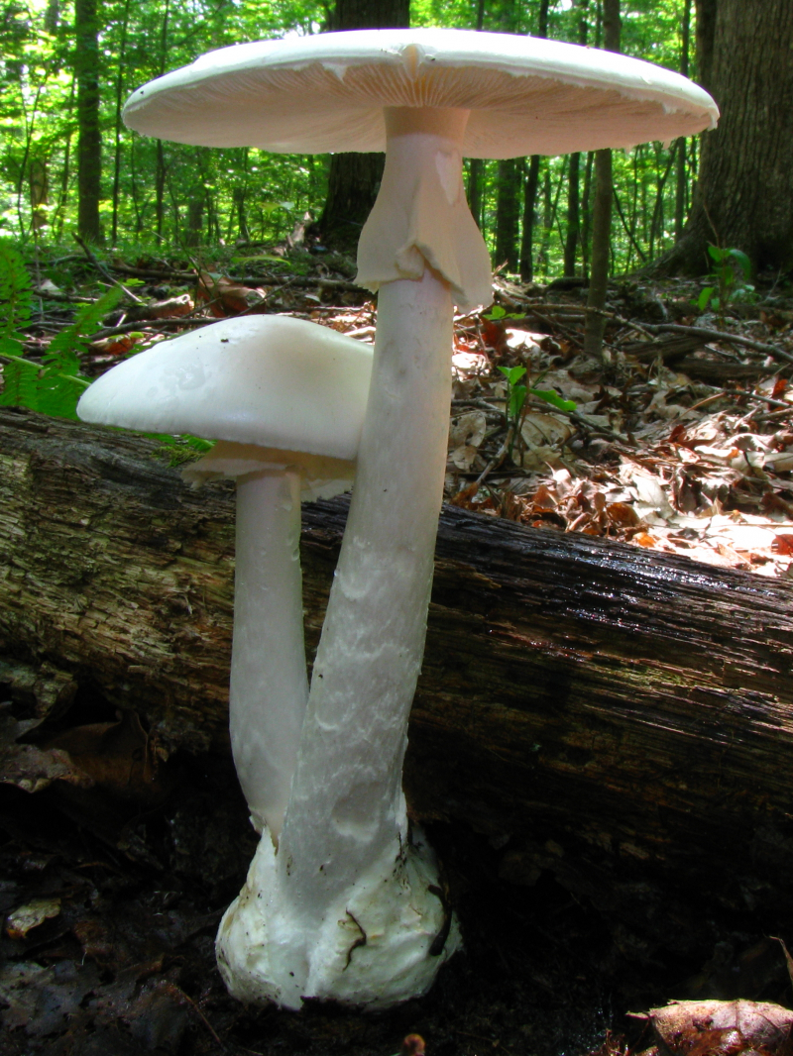
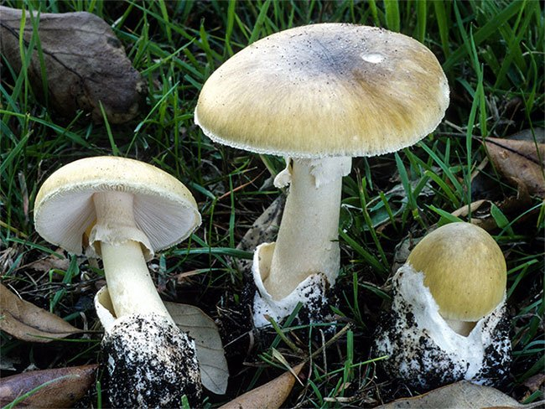
10 loại nấm độc nhất thế giới
7. Nấm đầu lâu mùa thu
8. Nấm False Morel
9. Nấm thiên thần hủy diệt
10. Nấm mũ tử thần

Slide 17

2. Vai trò của nấm
Các nhóm thuyết trình báo cáo, theo các nội dung
Nhóm 1-2 : tìm hiểu vai trò của nấm trong tự nhiên và trong thực tiễn.
Nhóm 3-4: Tìm hiểu các bệnh do nấm gây ra và cách phòng bệnh

Slide 18
3. Vận dụng
Các nhóm thuyết trình báo cáo, theo các nội dung
Nhóm 1-2 : Bài thuyết trình về quy trình trồng nấm rơm, Cây nấm làm từ phôi nấm rơm
Nhóm 3-4: Bài thuyết trình về quy trình trồng nấm bào ngư, Cây nấm làm từ phôi nấm

Slide 19

CỦNG CỐ

Slide 20
Kỹ thuật trồng và chăm sóc nấm bào ngư
1. Xử lý nguyên liệu trồng nấm
- Nấm bào ngư phát triển trong điều kiện không có ánh sáng và gió thổi vào, vì vậy nơi trồng nấm phải thông thoáng, không có ánh sáng hay gió. Nấm bào ngư phát triển nhanh ở điều kiện độ ẩm từ 60 - 65%, độ ẩm không khí 80 - 85%.
- Trước khi trồng, cho rơm rạ, mùn cưa, tro trấu ngâm vào nước vôi pha nước loãng khoảng 15 - 20 phút rồi vớt ra để ráo nước.
- Tiến hành ủ nguyên liệu trong 2 đợt. Đợt 1 ủ trong vòng từ 3 - 4 ngày, mỗi ngày đều tưới nước tạo độ ẩm cho rơm và xới đảo rơm cho đều. Sau đó dùng dao cắt rơm thành từ đoạn dài từ 7 - 10 cm rồi mang ủ đợt 2 trong vòng 2 - 3 ngày.
- Sau khi đã ủ nguyên liệu qua 2 đợt thì tiến hành khử trùng rơm rạ, tro trấu hoặc mùn cưa trong hơi nước ở nhiệt độ 100 độ C trong vòng 3 - 4 tiếng để diệt mầm bệnh có trong nguyên liệu.

Slide 21
2. Trồng nấm
Phôi giống nấm bạn có thể tìm mua ở các cửa hàng bán đồ nông sản, cây giống.
Cho nguyên liệu trồng nấm chia đều vào bịch bóng. Dùng tay gập 2 đáy túi nilon lại cho vuông góc, tiến hành cho lớp rơm rạ đầu tiên vào đáy túi rồi đè nén rơm rạ sao cho thật chặt xuống đáy túi nilon, lớp rơm dày khoảng 5cm.
Sau đó tiến hành rải phôi nấm giống vào xung quanh thành túi nilon. Chú ý ép sát phôi nấm ra phía ngoài thành túi.
Tiếp tục cho lớp rơm thứ 2 lên rồi rải tiếp phôi nấm sát phía ngoài thành túi như vậy. Chú ý đến lớp rơm trên cùng thì phải rắc phôi nấm đều trên mặt rơm, trừ một vùng tròn nhỏ để nhét miếng bông gòn vào trên miệng túi và dùng dây thun cột chặt nút bông với miệng túi nilon lại.
Mỗi tầng rơm cho vào túi nilon dày khoảng 5 - 7cm và mỗi túi nilon sẽ làm được 4 tầng nấm. Mỗi túi nilon sẽ cấy khoảng 50g giống nấm.

Slide 22
3. Chăm sóc
Sau khi trồng nấm xong thì tiến hành đưa bịch nấm vào phòng ươm. Phòng ươm phải thoáng mát, không có ánh sáng, nếu có ánh sáng mạnh chiếu vào sẽ làm ảnh hưởng đến quá trình sinh trưởng và chất lượng nấm.
Kê các bịch nấm lên các kệ đỡ hay giàn giá trong vòng 20 - 25 ngày. Mỗi bịch nấm cách nhau 2 - 3cm để tạo độ thông thoáng cho nấm sinh trưởng.
Sau 25 ngày ươm nấm thì tiến hành kiểm tra bịch nấm, khi ở đáy bịch nấm có màu trắng lan tỏa thì đó là hiện tượng nấm giống đang bắt đầu sinh trưởng. Lúc này tiến hành bỏ nút bông gòn ở miệng túi ra rồi dùng tay nén không khí trong bịch ra ngoài, sau đó dùng dây thun buộc chặt miệng túi lại.
Sau đó, dùng dây bằng nilon cột bịch nấm lên cao.
Tiến hành rạch mỗi bịch nấm khoảng 6 - 8 vết rạch (vết rạch dài từ 3 - 4 cm và rạch so le xung quanh bịch nấm). Khi bịch nấm rạch được 4 - 6 ngày thì nấm sẽ bắt đầu mọc. Không nên rạch sát đáy hoặc sát miệng bịch nấm.
Mỗi ngày tưới nước phun sương từ 4 - 6 lần cho bịch nấm.

Slide 23
4. Thu hoạch
Khi tai nấm có đường kính từ 3 - 5cm là có thể thu hoạch. Hái cả cụm nấm vặn cho sát gốc, nếu để gốc lại thì sẽ rất dễ gây nhiễm bệnh cho bịch nấm.
Sau khi hái nấm, không nên tưới nước ngay vào bịch nấm mà phải đợi vài tiếng sau mới tưới vì nếu tưới ngay lúc vừa hái nấm xong thì sẽ dễ khiến các phôi nấm trong bịch nấm sẽ dễ chết thối.
Sau khi thu hoạch nấm đợt 1 thì ngừng tưới nước khoảng 5 - 7 ngày cho nấm mọc ra tán mới. Khi bịch nấm hết đợt ra nấm thì ngừng tưới nước vào bịch nấm, chỉ tưới nước lên nền và xung quanh để phòng tạo ẩm mỗi ngày. Sau 3 - 4 ngày mới bắt đầu tưới phun sương vào các bịch nấm để tạo ẩm và kích thích nấm kết nụ tiếp.

Slide 24
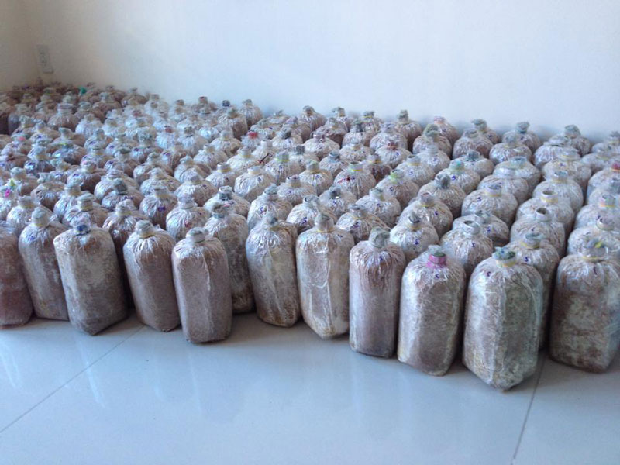
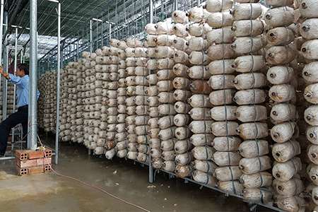
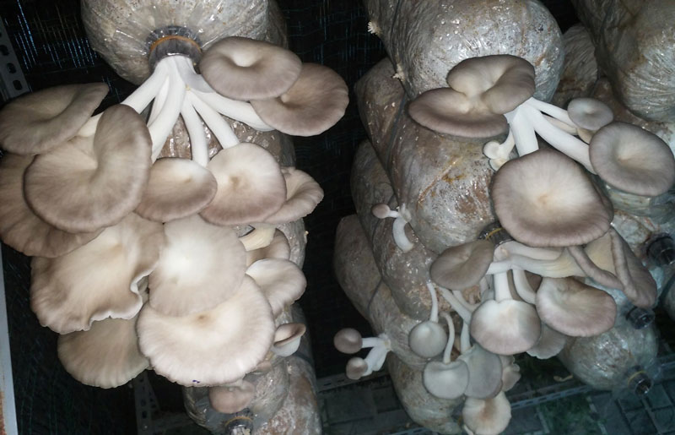

Slide 25
Bào tử đảm là cơ quan sinh sản của loại nấm nào sau đây?
Nấm hương
Nấm mốc
Nấm men
Nấm bụng dè
A

Slide 26
2. Thuốc kháng sinh pennicillin được sản xuất từ
Nấm men
Nấm mốc
Nấm mộc nhĩ
Nấm độc đỏ
B

Slide 27
3. Quá trình sản xuất rượu vang cần sinh vật nào sau đây là chủ yếu
Nấm men
Vi khuẩn
Nguyên sinh vật
Virus
A

Slide 28
Tại sao khi lấy mẫu nấm mốc để làm thực hành, để đảm bảo an toàn chúng ta phải sử dụng găng tay và khẩu trang cá nhân?
- Vì bào tử nấm mốc rất nhẹ, dễ dàng phát tán trong không khí và dễ gây kích ứng da khi tiếp xúc trực tiếp.

Slide 29
Hãy nêu tên một số nấm và lợi ích, tác hại của các loại nấm đó trong tự nhiên và trong thực tiễn bằng cách hoàn thành bảng sau:
STT | TÊN NẤM | LỢI ÍCH/ TÁC HẠI
1
2
3
4
5
Nấm mốc
Có ích: trong nghiên cứu, sản xuất kháng sinh
Có hại: Làm hư hỏng thực phẩm, gây bệnh cho người, động vật
Nấm hương
Làm thức ăn
Nấm mộc nhĩ
Làm thức ăn
Nấm linh chi
Làm dược phẩm
Nấm men
Chế biến thực phẩm

Slide 30

DẶN DÒ
Học bài
Tìm hiểu bài 29

Slide 31

Cám ơn sự chú ý quan tâm theo dõi của quí thầy cô và tất cả các em HS
Chúc các em học tốt

